Slide 1
SIRIA

Slide 2
Geografía
Siria está situado en el Oriente Próximo, entre el Líbano y Turquía.
Es considerado uno de los quince territorios que comprenden al conocido como Cuna de la Humanidad.
A través de la historia, la importancia economía y política de Siria ha sido atribuida al cruce de los tres continentes(África, Asia y Europa) y sus correspondientes culturas.
Por su localización estratégica, Siria continúa siendo un foco comercial entre varios países del Cercano Oriente, siendo un factor vitalen la política árabe y en hostilidades árabe-israelí.

Slide 3
Historia de Siria
La historia de Siria comprende los acontecimientos que han tenido lugar en este país desde la prehistoria hasta la actualidad, marcados por la situación geográfica.
La región de Siria fue el centro de una civilización semita de gran importancia en torno a las ciudades de Ebla y Ugarit. Allí tuvo lugar el descubrimiento del bronce.
Tierra de paso, el país ha estado dominado por egipcios, cananeos, hititas, hebreos, asirios, persas, griegos, imperio seléucida, romanos, árabes, mongoles, otomanos y franceses, hasta su independencia en 1946.
Durante los años 1950 y 1960 se sucedieron varios golpes de estado y las relaciones exteriores estaban marcadas por la oposición al estado de Israel.

Slide 4
Sistema político
La vigente Constitución, fue aprobada en referéndum el 26 de febrero de 2012
El sistema de gobierno es la República, basada en el principio del pluralismo político.
El poder legislativo reside en el Consejo Popular compuesta por 250 miembros, elegida cada cuatro años.
La Constitución establece que la mitad de miembros deberán ser trabajadores y agricultores.

Slide 5
Sistema económico
La economía de Siria está basada en la agricultura, el petróleo, la industria el turismo.
Su producto interno bruto creció un 80% en los años 60 y un 336% durante los años 70.
Imposible de mantener, la economía se contrajo un 33% en los años 80. Sin embargo, el PIB per cápita registró un modesto crecimiento del 12% (1,1% al año) en los años 90 debido a la diversificación económica.
Actualmente, el país todavía sufre las consecuencias de la guerra civil iniciada en 2011. La economía se contrajo en 2012 como resultado de las sanciones internacionales y reducida producción y consumo

Slide 6
Sistema educativo
La educación preescolar en Siria, está enfocada a los niños de tres años de edad y no es obligatoria, pero sí gratuita, y tiene una duración de 3 años.
La enseñanza primaria para aquellos niños que han cumplido los seis años de edad y la duración de esta etapa es de 6 años;
La educación intermedia, la cual se extiende a lo largo de 3 años,
La educación secundaria general, que dura 3 años.
El primer año de estudios tiene un contenido general para todos los alumnos y al continuar al segundo grado se sebe optar por una de las dos secciones que se ofrecen: letras o ciencias.

Slide 7
Guerra civil
La Guerra Civil Siria es un conflicto bélico iniciado a principios de 2011 y que aún se da en la actualidad en Siria.
En esta guerra se enfrentaron en su inicio las Fuerzas Armadas de Siria del gobierno del presidente sirio,Bashar al-Asad, contra grupos armados rebeldes de diversa índole, conocidos en Occidente como la «oposición siria».

Slide 8
Guerra civil
Más adelante, numerosos grupos y combatientes de los «rebeldes» se unieron a los yihadistas del Estado Islámico de Irak y el Levante —Estado Islámico (EI) en español; ISIS en inglés—, también conocido como Daes que le permitió a este último expandirse e invadir vastas extensiones de Siria desde las zonas que ya ocupaba en Irak.
Sin embargo, algunos grupos rebeldes yihadistas combaten tanto contra el gobierno como contra el Estado Islámico uno de los más grandes y activos es el Frente Al-Nusra, considerado la rama de Al Qaeda en Siria y que controla pequeñas franjas de territorio entre zonas de otros grupos rebeldes y el gobierno.

Slide 9
Bachar al asad ( claves de su vida )
Alejado de la política en su juventud y llegado al poder por accidente, el presidente sirio ha acabado mostrando una mano tan dura como la de su padre.
Tras un año de rebelión, su supuesto aperturismo inicial ha quedado enterrado, mientras los muertos se cuentan ya por miles.
Del médico tranquilo al represor implacable, 10 claves en la vida de Bachar al Asad.

Slide 10
Bachar al asad
Cuando acaba de cumplirse un año de rebelión y represión en Siria, y los muertos se cuentan ya por miles, nada queda ya de aquel oftalmólogo que, a principios de los años noventa, disfrutaba en Londres de una vida alejada de la política, ni tampoco del supuesto reformista que asumió el poder en un país donde un cierto aperturismo parecía posible tras tres década/ de férrea dictadura.

Slide 11
Bachar al asad
Es un hombre relajado, algo tímido incluso, educado, cortés y buen comunicador, tanto en árabe como en inglés y francés.
Su porte, como lo era el de su padre, es austero, pero, a diferencia del antiguo dictador, no resulta amenazador.
Envuelto en una nube de propaganda y con los medios de comunicación extranjeros vetados en el país, el presidente se sigue esforzando por mostrarse como el nuevo padre que escucha a su pueblo

Slide 12
Bachar al asad
Con tono firme pero sin exaltarse, Bachar promete reformas, anuncia elecciones, denuncia conspiraciones internacionales, de los islamistas, de Al Jazeera, de la prensa occidental... y pide lealtad para luchar contra los que quieren acabar con "un Estado laico y unido".
Pero esta imagen de cierta racionalidad salta en pedazos ante la realidad de una represión que tiene poco que envidiar a los golpes más duros del régimen de su padre.
La supuesta "cara amable" de la familia Asad, el hombre tranquilo que parecía que iba a poner en marcha la transición, ha salido rana.

Slide 13
Bachar al asad
Amparado en la lealtad de sus nutridos cuerpos de seguridad, en la fortaleza de la maquinaria del régimen, en la tibieza de la respuesta internacional y en la desunión de los opositores,
Bachar al Asad está dejando claro que, mientras dependa de él, la primavera árabe no va a florecer en Siria.
Así es el presidente sirio, visto a través de diez claves de su vida.

Slide 14
Liderazgo
En febrero de 1994, y por orden de su padre, un veinteañero Bachar al Asad abandona sus estudios en Londres y vuelve a Damasco, donde iniciará una instrucción militar y política a marchas forzadas.
Pronto empieza a acumular cargos y galones, a ocupar responsabilidades en los cuerpos de élite y de seguridad del régimen, y a integrarse en el organigrama del partido.
Hafez es consciente de que necesita otorgar a su hijo legitimidad en un país donde, a diferencia del Irak de Sadam Huseín, la estructura de mando es importante, y también de que la popularidad es un factor fundamental para preservar el dominio de la minoría alauí en una nación
mayoritariamente sunní

Slide 15
Liderazgo
En 1999, ya como coronel, Bachar gestiona los asuntos del Líbano, se ha dado a conocer a los demás líderes árabes y se ha reunido con el entonces presidente francés, Jacques Chirac.
Al mismo tiempo, los medios de comunicación, controlados por el Estado, van divulgando su figura y se potencia su imagen 'occidental' para hacerlo más atractivo entre los jóvenes, incluyendo su afición a la música pop y a las nuevas tecnologías.

Slide 16
Liderazgo
Nada más fallecer Hafez al Asad, Bachar es proclamado líder del partido Baaz, ascendido a teniente general y nombrado jefe del Estado Mayor del Ejército.
A continuación, la Asamblea Popular enmienda la Constitución para permitir que pueda ocupar el cargo de presidente, ya que tenía entonces 34 años, y la edad mínima para acceder al puesto eran 40.
Tras unas elecciones sin oposición en la que, según el régimen, obtuvo el 97,2% de los votos, Bachar al Asad se convirtió, el 17 de junio de 2000 (justo una semana después de la muerte de su padre), en el líder más joven en heredar la presidencia de un país árabe.

Slide 17
Reformas
Prometió asimismo el indulto de miles de presos políticos islamistas, rebajó el carácter personalista del régimen y, oponiéndose a los sectores más conserva- dores de su entorno,
Introdujo Internet en el país, permitió la apertura de cibercafés y llevó las nuevas tecnologías a las escuelas,
El gobierno emprendió una reforma financiera que terminó con el monopolio del Estado, permitiendo la creación de bancos privados y de una bolsa de valores.
Sin embargo, Asad confirmó en sus puestos a muchos de los principales oficiales de la vieja guardia y el pluralismo político real siguió descartado.

Slide 18
Situación en Siria
Estratégicamente, el Ejército ha adoptado una táctica basada en estrechar el cerco contra los insurgentes y cortar todo tipo de suministro de armas y alimentos hacia sus centros de concentración, para debilitarlos y facilitar su eliminación.
Se ha agravado la situación entre los kurdos y los elementos de Al Qaeda en el norte de Siria con una novedad resaltante representada en la posibilidad de que este conflicto se extienda a otros países (Irak).

Slide 19
Situación en Siria
Sobre la parte fronteriza con Irak, el Estado Islámico de Irak y Al Sham, también brazo de Al Qaeda, está utilizando la línea fronteriza entre Siria e Irak (600 Kms.) para extenderse en territorio sirio y crear una base en este país. Los elementos de esta organización terrorista se despliegan en las provincias orientales como Deir Ezour y Ar-Raqqa.
La situación en el campo de la ciudad costera del mediterráneo de Latakia, se han intensificado las agresiones de los grupos armados durante los últimos días, especialmente en el campo de la provincia de Latakia fronterizo con Turquía.

Slide 20
Aliados de siria :Rusia
Económico: Rusia es uno de los mayores proveedores de armas a Siria.
Rusia también renta una instalación naval en el puerto sirio de Tartus, lo que le da acceso directo al Mediterráneo
Ideológico: la política clave de Rusia es bloquear los esfuerzos estadounidenses en la región.
Rusia no cree que las revoluciones, las guerras y el cambio de régimen traigan estabilidad y democracia.
Tampoco confía en las intenciones de EU en la región.

Slide 21
Aliados de Siria Rusia
El respaldo de Rusia a (régimen de Bachar) al Asad no solo está motivada por la necesidad de preservar su presencia naval en el Mediterráneo, asegurar sus contratos de energía o contradecir a Occidente sobre el 'cambio de régimen
También surge del temor existencial de (presidente ruso Vladimir) Putin por su propia sobrevivencia y la sobrevivencia del sistema represivo que él y al Asad representan.

Slide 22
Aliados de siria : Irán
Religión: Irán es la nación islámica chiita más grande del mundo. El gobierno sirio está dominado por alauitas, una rama de los chiitas, y los rebeldes están dominados por sunitas.
Estrategia: Para Irán, Siria también es un aliado clave. Es el mayor conducto a la milicia chiita Hezbollah en Líbano, la ruta a través de la cual Irán puede amenazar a Israel con un arsenal de misiles de corto alcance.
La república islámica ha suministrado apoyo técnico como inteligencia, comunicaciones y consejo para el control de multitudes y armas

Slide 23
Aliados de siria china
El interés renovado de Beijing en Damasco, el antiguo nodo terminal de la Ruta de la Seda, indica que China ve a Siria como un importante centro de comercio“
China ha dicho que otros países no deben meterse en los asuntos internos de Siria,

Slide 24
Problemas estratégicos
Siria no sólo es un importante elemento de Medio Oriente, sino que también tiene un activo rol en otros asuntos.
Por ejemplo, tiene mucha influencia en el Mediterráneo y, particularmente, en el proceso de integración mediterránea.
También, tiene mucho que decir respecto a la cuestión kurda y, por último, está envuelto, directa o indirectamente, en la política de Armenia, Turquía e Irak.

Slide 25
Papel de arabia saudita
Arabia Saudí: El reino wahabí patrocinó la conferencia de diciembre que formó un heterogéneo grupo para representar a la oposición siria en Ginebra.
Entre ellos Ahrar al Sham (El Movimiento Islámico de los Libres del Sham) y Jaish al Islam (El Ejército del Islam), que Rusia rechaza por «terroristas».
Su principal objetivo es hacer frente a Irán, derrocando a Al Asad. Como Turquía, está dispuesto a lanzar una operación terrestre, ha enviado aviones a bases turcas y pretende armar a los rebeldes con misiles tierra-aire, necesarios para afrontar el avance de Damasco con el apoyo ruso.

Slide 26
Problemas estratégicos
Siria está ubicada en pleno corazón de Medio Oriente y tiene un rol fundamental en la estabilidad de la región.
En el pasado tuvo serios problemas con Jordania y el Líbano.
También, pero en menor medida, con Egipto.
Hasta el día de hoy mantiene un conflicto con Israel, no sólo por la cuestión palestina, sino que por la anexión de los Altos del Golán por parte de Israel tras la guerra de 1967

Slide 27
Problemas estratégicos
Si bien existe una mayoría musulmana, existe una importante minoría cristiana, la cual cuenta con igualdad de derechos.
Esto último, pues la Constitución siria define al estado como “laico”, además de socialista.
La mayoría de los musulmanes del país pertenecen a la rama sunita del Islam, pero la familia Al Assad es parte de la comunidad alauí.

Slide 28
Problemas estratégicos
Oposición siria: Este bloque, absolutamente dividido, agrupa a todos los opositores al gobierno de Bashar Al Assad.
Al no lograr cohesión y una organización bien estructurada, no ha sido reconocida por la comunidad internacional, aunque algunos de sus líderes han sido recibidos por gobiernos occidentales.
Dentro de la oposición destacan el Ejército Libre Sirio, el Consejo Nacional Sirio y el Comité Nacional de Coordinación para el Cambio.
Dentro de la oposición siria hay laicos, islamistas de diversa índole y kurdos, entre otros.

Slide 29
Los problemas estratégicos
Los aliados de Siria: Al momento de analizar los “socios” o “amigos” de Siria, no queda duda que ahí destacan China, Rusia e Irán.
Estos tres países no sólo mantienen importantes nexos económicos y energéticos con Siria, sino que también se enmarcan dentro de una política que, con distintos matices, busca frenar el poderío occidental.
Junto a estas naciones, Hizbullah (que para muchos es un grupo terrorista o, como mínimo, una guerrilla, pero que para otros es un movimiento de lucha contra Israel) tiene importantes nexos de apoyo con el gobierno sirio.

Slide 30
Los problemas estratégicos
Los rivales de Siria: La lista es encabezada por Estados Unidos, que tiene al régimen sirio dentro de su denominado “Eje del mal”. Israel también es un gran contrincante de Siria, debido al conflicto palestino (Siria siempre ha apoyado la causa palestina) y a la ocupación israelí de los Altos del Golán.
La Unión Europea (UE) tiene una postura más tibia respecto a Siria, pero, finalmente, la UE es contraria a las políticas sirias.
La Unión Europea (UE) tiene una postura más tibia respecto a Siria, pero, finalmente, la UE es contraria a las políticas sirias.

Slide 31
Problemas estratégicos
El problema para Estados Unidos, Israel y la UE es que el gobierno de Al Assad impide la llegada al poder de islamistas radicales, así que para ellos tampoco es una buena noticia que se produzca un gran caos en Siria.
De ahí que la presión internacional (de las potencias occidentales) vaya en dirección de una intervención, para así resguardar sus intereses y evitar la irrupción de grupos políticos contrarios a occidente e Israel.

Slide 32
Los problemas estratégicos
Algo de gran relevancia es el rol que juega Turquía, que cada vez tiene mayor influencia en Medio Oriente y el Magreb.
Hasta el momento, el gobierno turco ha expresado su rechazo por las medidas de represión llevadas a cabo por el régimen sirio, pero ha intentado buscar una solución diferente a una posible invasión extranjera.
En la medida que Irán y Turquía mantengan buenas relaciones en este asunto, el equilibrio de la zona no estará asegurado, pero sí habrá un menor riesgo de un descalabro.

Slide 33
Los problemas estratégicos
Las relaciones en Medio Oriente: Los países árabes han tenido históricas diferencias y eso es algo que se mantiene.
Así como el Egipto de la era Mubarak y Jordania han sido aliados occidentales, Siria ha generado redes de apoyo con Irán y Hizbullah.
Líbano parece vivir su propia realidad paralela, pues tiene problemas con Siria, pero también con Israel, sus dos vecinos.

Slide 34
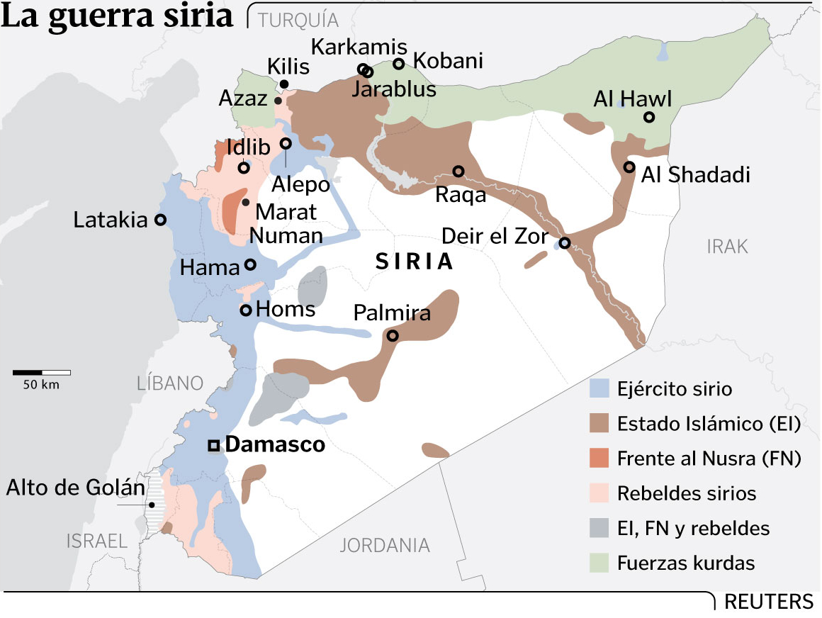

Slide 35
Lucha por Dominio del medio oriente
Los islamistas encabezados por Al Baghdadi ejercen de ariete que está destruyendo todo el entramado de Oriente Medio para rediseñarlo en plano ideológico, político e institucional, señala el articulista.
Mientras Occidente aplica al EI su habitual óptica de lucha antiterrorista, Rusia se decanta por acciones más propias de una guerra entre Estados. También las perspectivas de Siria son vistas de forma diferente por Moscú y las capitales occidentales.

Slide 36
Lucha por el dominio del medio oriente
Desde hace muchos años, el punto focal de la política exterior estadounidense ha sido el petróleo, de hecho, el esfuerzo de varios gobiernos ha sido el manipular el mercado petrolero a través de los saudíes, sea para asegurar sus suministros, sea como arma estratégica contra sus adversarios.

Slide 37
Lucha por el dominio del medio oriente
En la actualidad, se manipula intencionadamente el mercado de hidrocarburos hacia la baja, levantando oportunamente sanciones contra Irán, manteniendo o aumentando la producción saudí y acelerando la producción de esquisto en Estados Unidos.
La reducción, a nivel mundial, del precio del crudo tiene claras implicaciones económicas en países como Rusia o Venezuela que ven reducidas sus arcas casi a la mitad, llevando a los adversarios de Estados Unidos a una severa crisis presupuestaria.

Slide 38
Lucha por el dominio del medio oriente
En Siria está en juego el control de los suministros petroleros para toda Europa. La potencia que controle la región tendrá en sus manos la posibilidad de manejar el multimillonario mercado de los hidrocarburos.

Slide 39
Lucha por el dominio del medio oriente
Basta examinar un mapa para advertir que la posición de Siria es estratégica en varios sentidos.
En lo inmediato es un país que posee fronteras con Israel y Turquía, aliados privilegiados de los norteamericanos en la región, además,
Siria ocupa un territorio que comunica el Mediterráneo Oriental con los ricos yacimientos saudíes, iraquíes, y más distantes iraníes y rusos.

Slide 40
Lucha por el dominio del medio de oriente
Por último, la misma Siria posee reservas petrolíferas significativas descubiertas hace pocos años.
Tanto la intervención rusa, como la europea y la estadounidense no tiene nada de inocente.
En Siria está en juego el control de los suministros petroleros para toda Europa. La potencia que controle la región tendrá en sus manos la posibilidad de manejar el multimillonario mercado de los hidrocarburos.

Slide 41
Futuro del medio oriente y el mundo
Si bien a primera vista pudiera parecer temerario, no parece exagerado afirmar que por estos días se está desarrollando una larvada Tercera Guerra Mundial que, por el momento, ha tomado tintes mediáticos y económicos. Estados Unidos quiere seguir manteniendo la supremacía de que ha gozado desde hace un siglo y está dispuesto a enfrentar el desafío económico, político y militar de potencias como China y Rusia que emergen con fuerza en este nuevo siglo que despunta.

Slide 42
Datos económicos y demográficos
Siria, situada en Asia Occidental, tiene una superficie de 185.180 Km²,
Siria, con una población de 18.502.413 personas, se encuentra en la 60º posición de la tabla de población, compuesta por 196 países y una densidad de población de 100 habitantes por Km².
Su capital es Damasco y su moneda Libras sirias.
Siria es la economía número 97 por volumen de PIB. Su deuda pública en 2009 fue de 12.088 millones de euros, un 31,21% del PIB y su deuda per cápita de 573 € euros por habitante.

